Slide 1
Сегментация легких
Студенты группы: 381806-1М
Федотов Андрей
Коневский Виталий

Slide 2
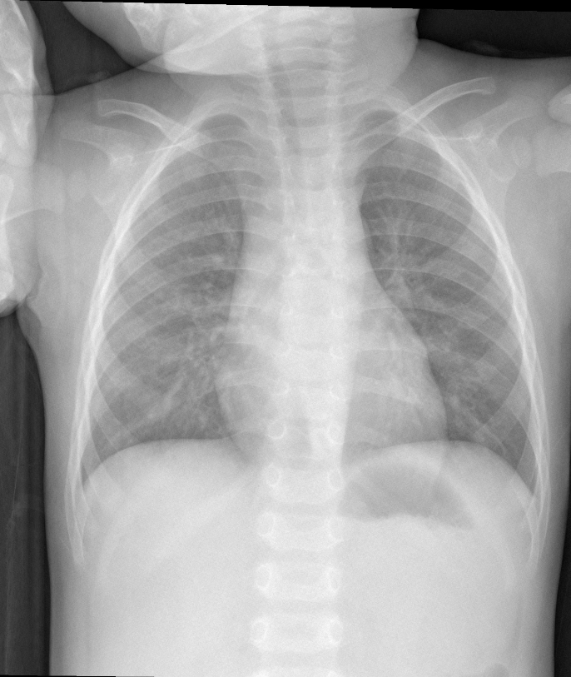
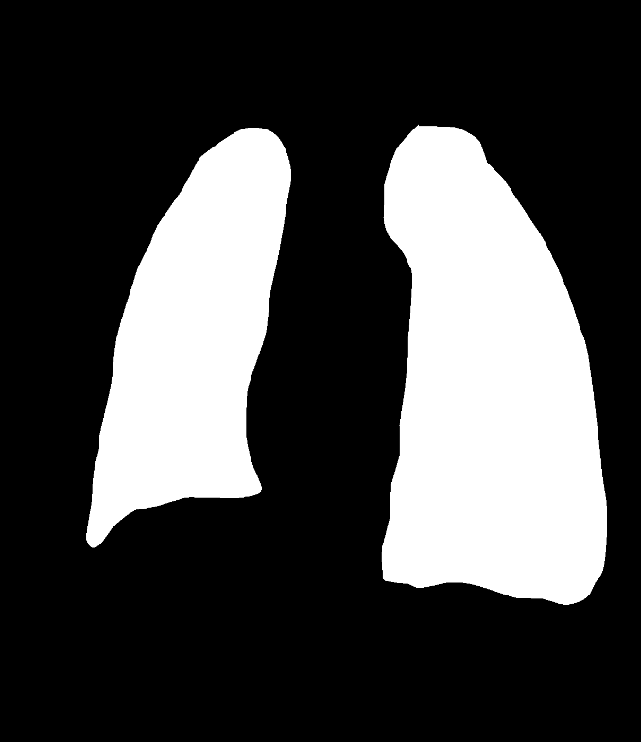
Предметная область
Рентген-снимки легких
Отсутствует диагноз
Имеются маски, созданные специалистами
Не для всех снимков есть соответствующая маска
Легкие пациентов предоставленные Китайскими институтами.

Slide 3
План действий

Slide 4
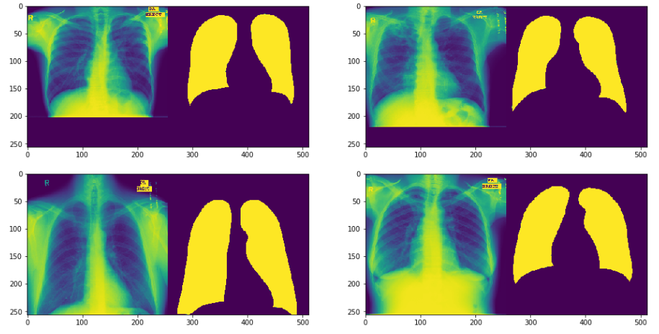
Стандартизация данных
Сопоставление данных на соответствие снимков маскам
Исключение несовпадений и отсутствия пары
В результате сопоставления данных мы получили 704 пары из 800 изображений

Slide 5
Выбор способа
U-Net — это свёрточная нейронная сеть, которая была создана в 2015 году для сегментации биомедицинских изображений в отделении Computer Science Фрайбургского университета.
Сеть содержит сжимающий путь (слева) и расширяющий путь (справа), поэтому архитектура похожа на букву U, что и отражено в названии. На каждом шаге мы удваиваем количество каналов признаков.
Сжимающий путь похож на типичную свёрточную сеть, он содержит два подряд свёрточных слоя 3x3, после которых идет слой ReLU и пулинг с функцией максимума 2×2 с шагом 2.

Slide 6
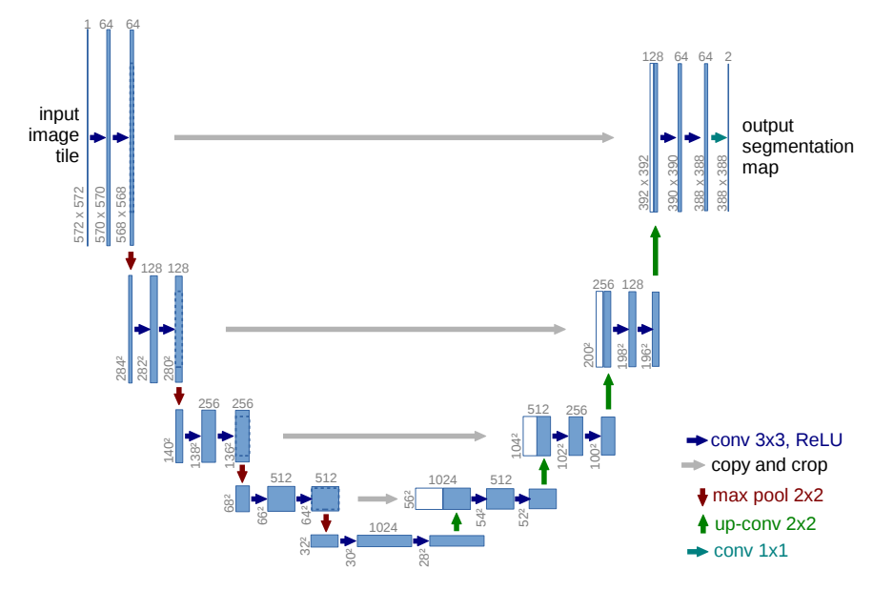
Архитектура U-Net (ст. Olaf Ronneberger, Philipp Fischer, and Thomas Brox, 18.05.2015)
Conclusion
The u-net architecture achieves very good performance on very different biomedical segmentation applications.

Slide 7
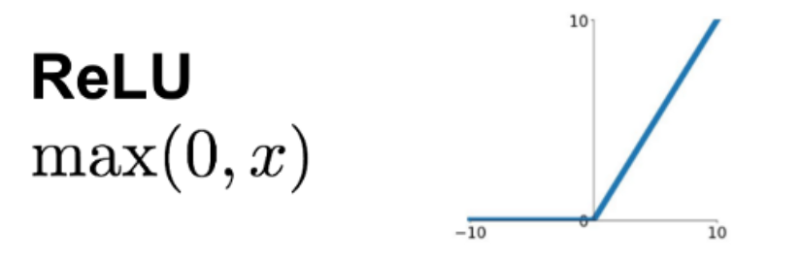
ReLU
В последние годы большую популярность приобрела функция активации под названием «выпрямитель» (rectifier, по аналогии с однополупериодным выпрямителем в электротехнике). Нейроны с данной функцией активации называются ReLU (rectified linear unit).
ReLU имеет следующую формулу f(x) = max(0, x) и реализует простой пороговый переход в нуле.

Slide 8
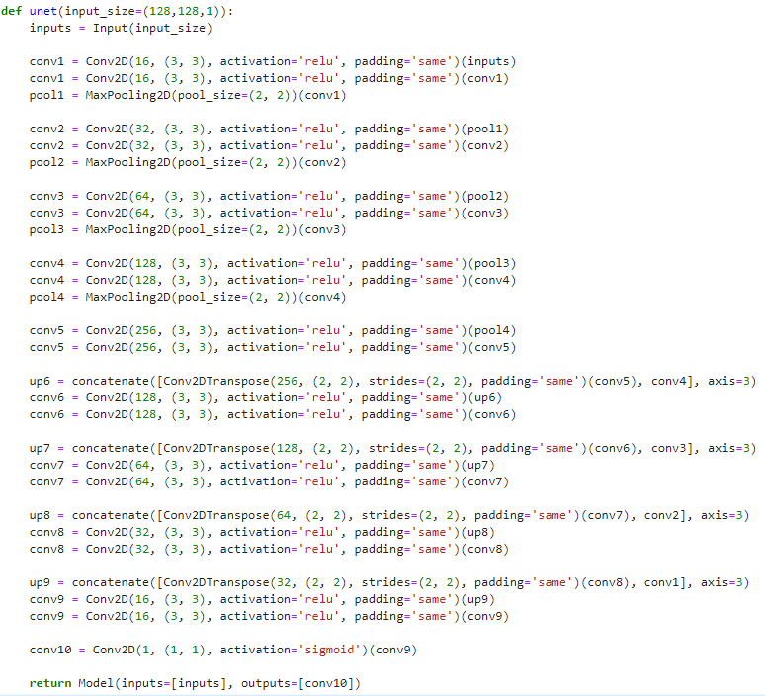
Создание U-Net модели

Slide 9
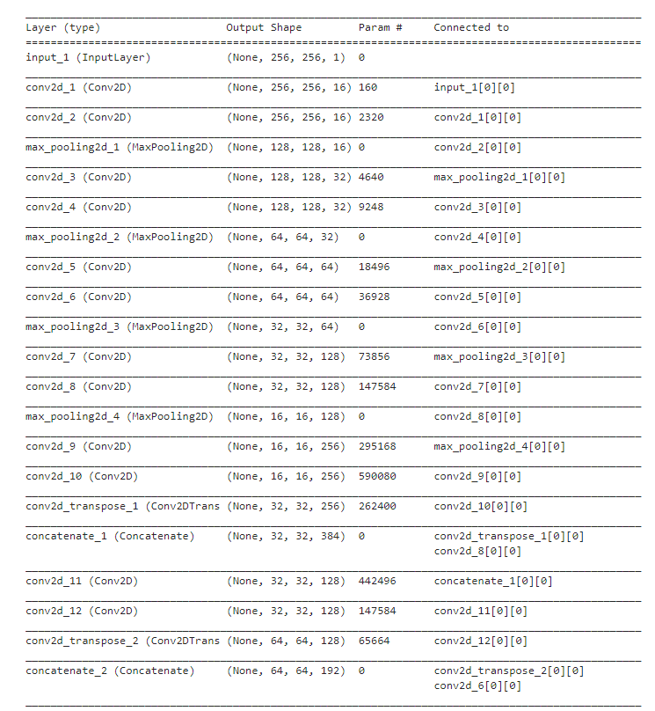
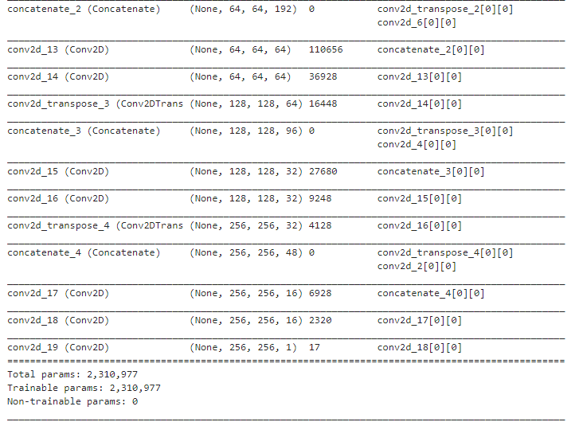
Создание U-Net модели

Slide 10
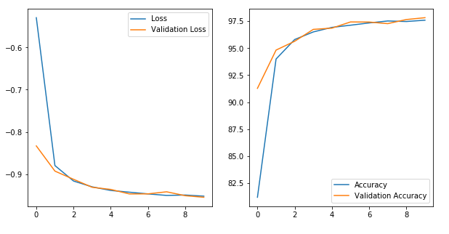
Обучение

Slide 11
Результаты исследования

Slide 12
